Slide 1
Workshop
Business case for [indsæt projekttitel]

Slide 2
Program
Kort introduktion til business cases
Præsentationsrunde
Introduktion til gevinstkortet
Workshopøvelser
Gennemgang af resultater

Slide 3
Introduktion til gevinstkortet
Projektudgifter (forudsætninger)
Ny egenskab (forandring)
Økonomiske og kvalitative gevinster (varige effekter)

Slide 4
Introduktion til gevinstkortet ex: Giv et praj
Projektudgifter (forudsætninger)
Færre erstatnings-sager
Etc...
Etc…
Anskaffelse af løsning
Øgede driftsudgifter
Reducerede udgifter til brændstof og materiel
Reduceret arbejdstid til administrative og udgående medarbejdere
Teknisk implementering
Digitaliseret og automatiseret indberetning om huller i vejen
Organisatorisk implementering
Økonomiske gevinster (varige effekter)
Gevinstejere
Udgiftsejere
Ny egenskab (forandring)
Etc…
Kvalitative gevinster (varige effekter)
Bedre vejnet
Positiv politisk opmærksomhed

Slide 5
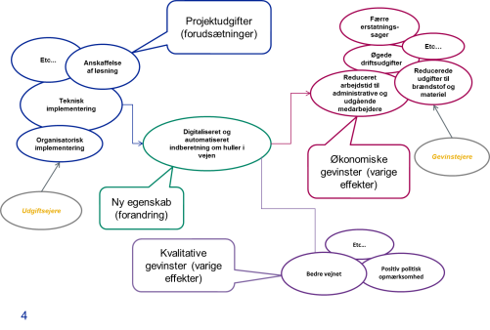
Business casens 3 trin
Proces for udarbejdelse af business case
Projekt-forslag
1) Identificere og estimere fordele og ulemper med gevinstkort
2) Yderligere estimering og beregning af BC i Excel skabelon
3) Formidle BC via Excel-skabelon for afrapportering inkl. plan for gevinstrealisering og måleprogrammer
Business case = fundament for gevinst- realisering

Slide 6
Dashboard til at kommunikere business casen
Eksempel på udfyldt business case

